Slide 1


העמקת השיח ועידוד מעורבות בבחירות לרשויות המקומיות
הצגת הפעילות באתר "בחירות לראשות
העירייה ברמת השרון 2016"

Slide 2

על מה נדבר?
מאיפה הכל התחיל? למה בכלל הקמתי את האתר? מה רציתי להשיג?
איך האתר פעל ומה נעשה מעבר לאתר?
WWW-EBS (What Went Well, Even Better Still)
בחירות לרשויות המקומיות, אוקטובר 2018

Slide 3


מאיפה הכל התחיל?
השתתפתי בבחירות במסגרת סיעת "יש עתיד ברמת השרון"
השיח הרדוד בבחירות, מבוסס סיסמאות תיסכל אותי
הופיע מאוחר מדי בבחירות, לא יצר שיח אמיתי, לא "נספר" אצל המועמדים
ענה על צורך אמיתי – מי המועמדים, מה הם מציעים, מה הנושאים

Slide 4
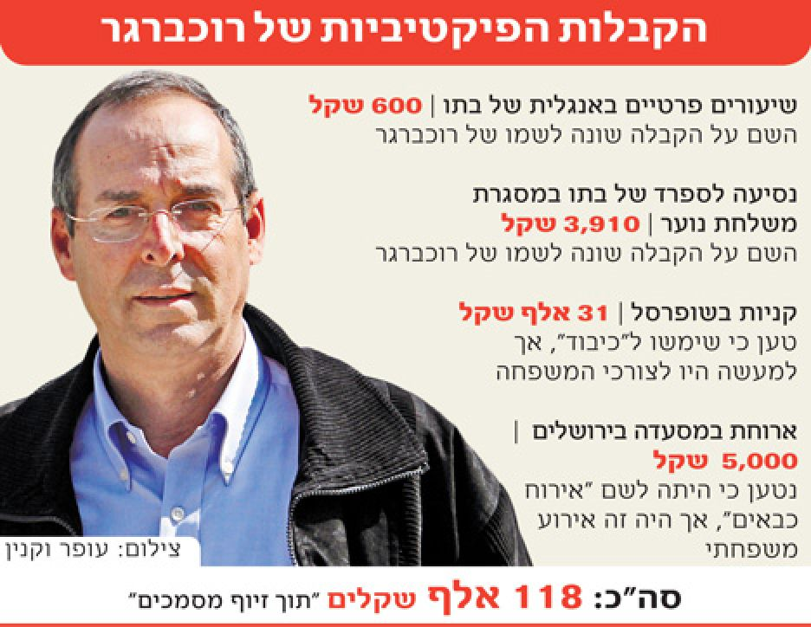

למה עכשיו?
ראש העירייה נשפט, קיבל קלון ומשך את הערר שהגיש למחוזית – הוכרזו בחירות מיוחדות לראשות העירייה ברמת השרון
בחירות קריטיות אחרי שנתיים של קיפאון ואתגרים משמעותיים לרשות המקומית.
לתושבים נמאס מהמצב – יש עניין בבחירות

Slide 5

מה רציתי להשיג?
עידוד מעורבות בכדי להגדיל את אחוזי ההצבעה
60%-70%
בניית תשתית וכלים הניתנים לשכפול בכל הרשויות בישראל

Slide 6

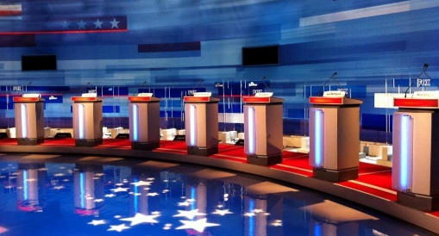
אמצעים
מקור מידע נטרלי מרכזי למתעניינים בבחירות
מועמדים, חוגי בית, פוסטים בפייסבוק
נושאים הנוגעים לרמת השרון
נושאים ספציפיים שעולים בבחירות
עימות מועמדים

Slide 7



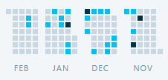
מה נעשה באתר – חודשיים של עבודה אינטנסיבית
השקה עם ההכרזה על הבחירות
כתיבת תכנים – 30 פוסטים, 21 עמודים
פרסום סטטוס שבועי כולל מדדים
עדכון שוטף של מידע על מועמדים

Slide 8
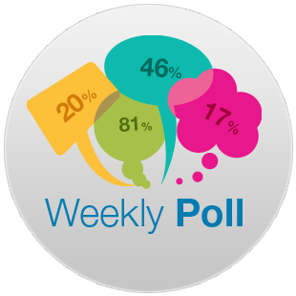
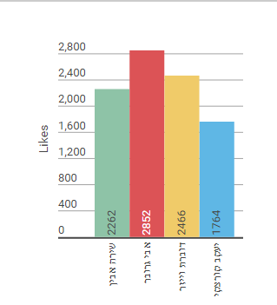


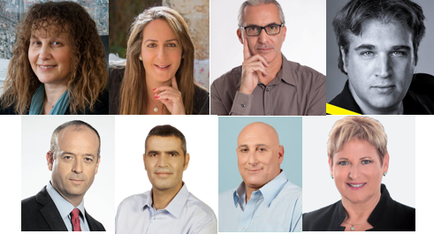

תכנים באתר – גיוון על בסיס מידע גלוי
סקרים
"מדד פייסבוק"
מידע על הרשות
לו"ז חוגי בית
מידע על המועמדים
מצעים ופוסטים ב-f

Slide 9
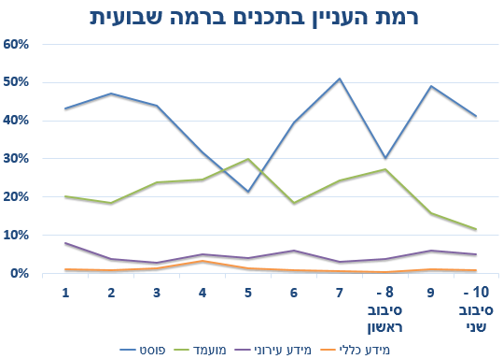
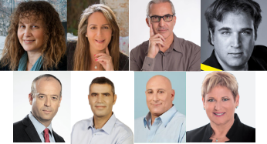
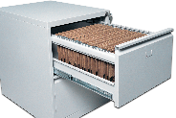

החשיפה לתכנים במהלך הבחירות
המטרה - הגברת את החשיפה למועמדים ומידע עירוני באמצעות פוסטים

Slide 10


פעילות מעבר לאתר – קידום עימות מועמדים
לא קרה... ☹
אבל כתבתי מדריך!
עימות מועמדים?

Slide 11

פעילות מעבר לאתר – נסיון לעורר תושבים
פניה לתושבים לתליית שלטים עם הכוונה לאתר
לא הצליח
(בינינו, הנסיון היה די עלוב)

Slide 12
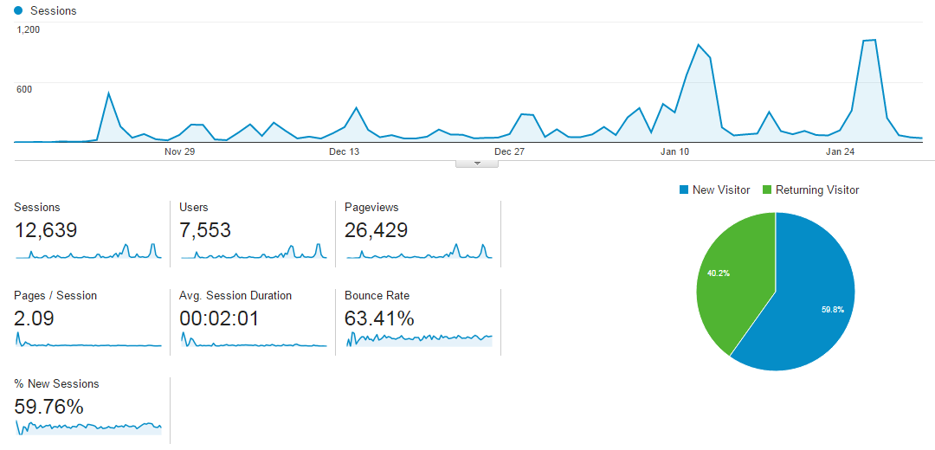
חודשיים אחרי – הגעתי ליותר מ-15% מבעלי זכות הבחירה (נתוני כניסות מהאנליטיקס)

Slide 13
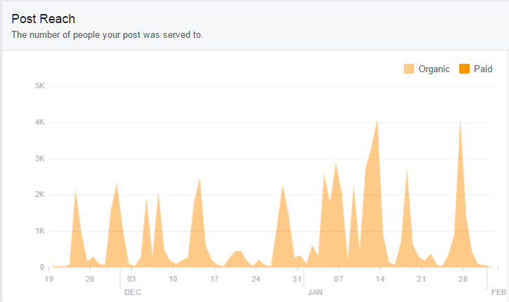
חודשיים אחרי – הגעתי ל-50%~ מהתושבים הפעילים בפייסבוק* (הופעה בפיד של משתמשי פייסבוק)
תפוצה אורגנית בלבד!
המרה של 10%~ לכניסות
* - הערכה על סמך מידע שהצטבר

Slide 14
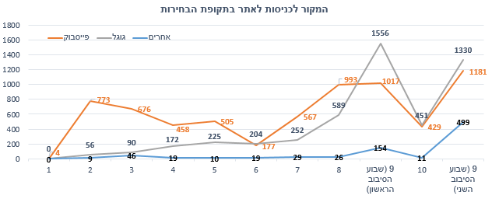
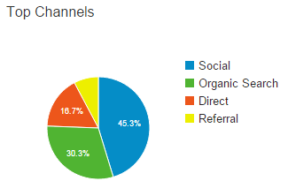
חודשיים אחרי – גוגל הצליח בסוף לנצח את פייסבוק כמקור כניסות (מאיפה הגיעו הקוראים, מתוך סטטיסטיקת WP)

Slide 15
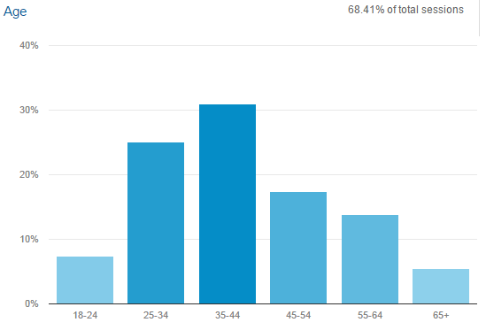
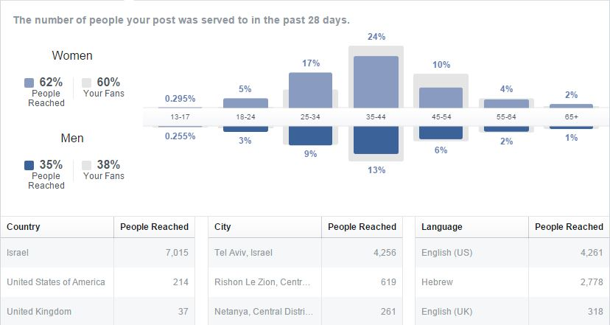
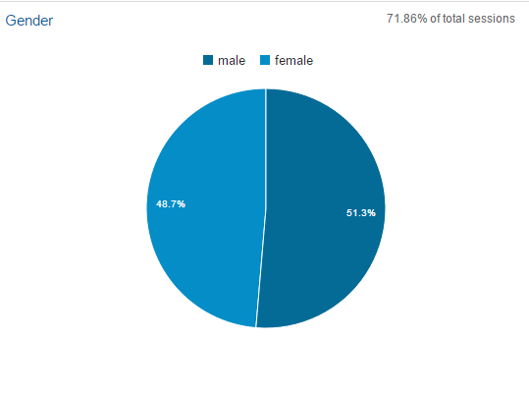
מי נחשף לאתר ולעמוד?
15.11.15-07.12.15
15.11.15-31.1.16

Slide 16
בסוף גם עשיתי סקר (X2)
הסקר חולק לשני חלקים
בחינת הסיבות להצבעה ושיקולים בבחירה של המשיבים
בחינת האפקטיביות של האתר והשימוש שנעשה בו ע"י המשיבים

Slide 17
תוצאות מהסקר לגבי שיקולי הבחירה של המשיבים (על קצה המזלג)
פייסבוק הוא בועה וקבוצות עירוניות הן מרכז הבועה – מי שמצליח להוציא בוחרים מהבועה (אפילו חיפושים בגוגל) מעלה את סיכויו להשפיע עליהם באופן משמעותי
אין תחליף למפגש בלתי אמצעי והיכרות אישית – גורם דומיננטי להשפיע על השיקול בחירה
אנשים קוראים מצעים והתכנים במצע הם חלק משיקולי הבחירה במועמד

Slide 18
תוצאות מהסקר לגבי האתר (על קצה המזלג)
החשיפה הגדולה ביותר לאתר הגיעה מקבוצות הפייסבוק העירוניות (85%) – מרבית המשיבים (85%) הכירו את האתר לפחות חודש לפני הבחירות
כ-25% נעזרו באתר לגיבוש דעה, ול-20% האתר לא סייע כלל. כ-85% ראו באתר כמקור מידע נטרלי.
האתר סייע למשיבים לעקוב אחרי הבחירות, להכיר את מצעים והנושאים השונים בבחירות, בין אם הם נעזרו במידה זה בכדי לגבש דעה או לא.

Slide 19
WWW (What Went Well)
הפלטפורמה שבניתי עובדת – מרבית המשתמשים ראו בה כמקור מידע נטרלי, כ-25% התייחסו לתכנים באתר במסגרת שיקולי הבחירה שלהם
מסגרת פרסום קבועה ותכנים ממוקדים מגדילים את העניין ואת התעניינות בתכנים נוספים
פרסום דרך קבוצות פייסבוק עירוניות הצליח להעלות את האתר על הרדאר של גוגל "בזמן" לבחירות
איסוף נתונים במהלך התפעול של האתר עזר בהסקת מסקנות קדימה
מדריך להקמת אתר ומסמך הנחיות/עצות לקידום עימות

Slide 20
EBS (Even Better Still)
על מנת להגביר את החשיפה לאתר צריך לצאת מהפייסבוק (רצוי מהאינטרנט). חשיפה מוקדמת מובילה להשפעה רבה (וזה גם אומר יותר עלויות)
אם רוצים לבצע סקר מסכם טוב – צריך לצאת לקלפיות. סקר פייסבוק מוגבל מאד במסקנות שלו
לא לעשות פרויקטים כאלה לבד – חפשו שותפים
לקבוע יעדים ראליים

Slide 21

הבחירות לרשויות המקומיות, אוקטובר 2018
1200-1400
1300
125
76
עבודה
מועמדים
רשויות

Slide 22
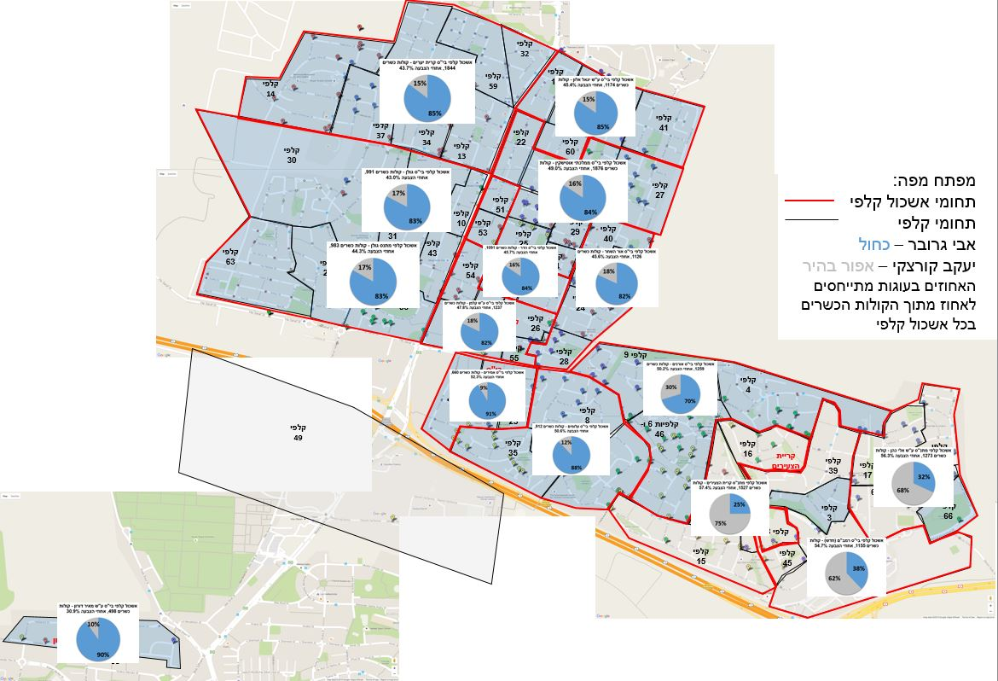
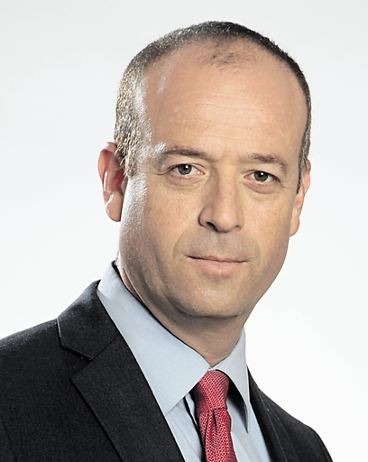
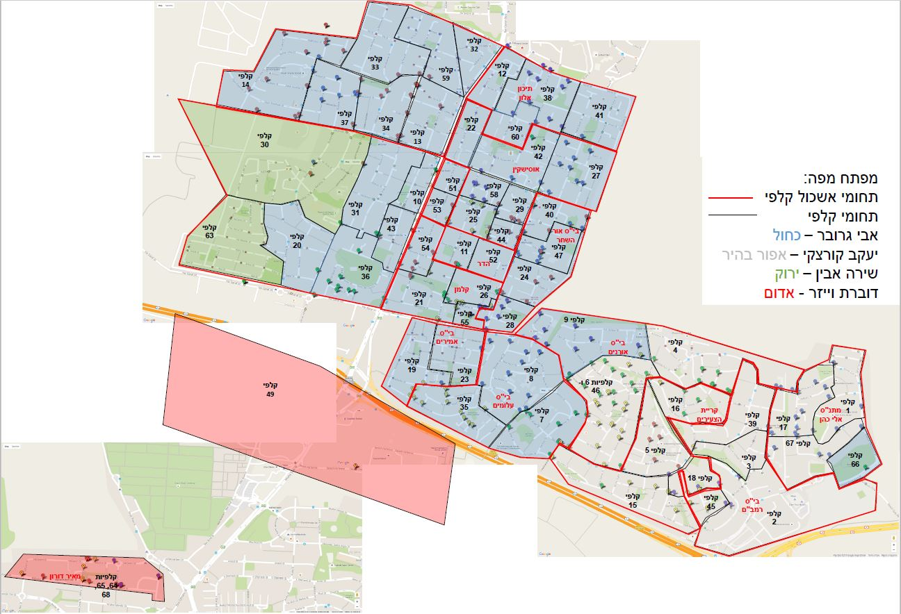
וכמעט שכחתי! מי ניצח?

Slide 23
שקפי עזר

Slide 24
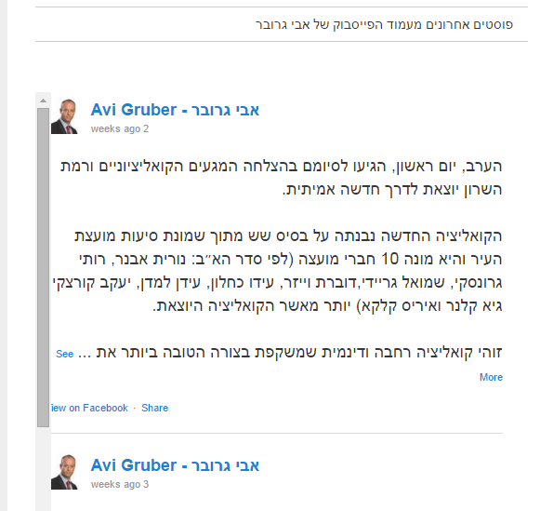
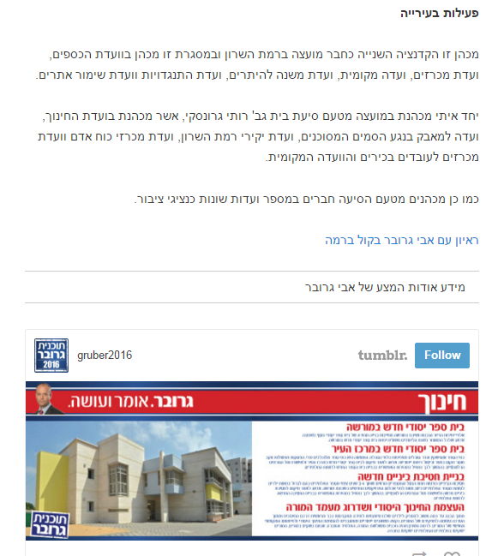
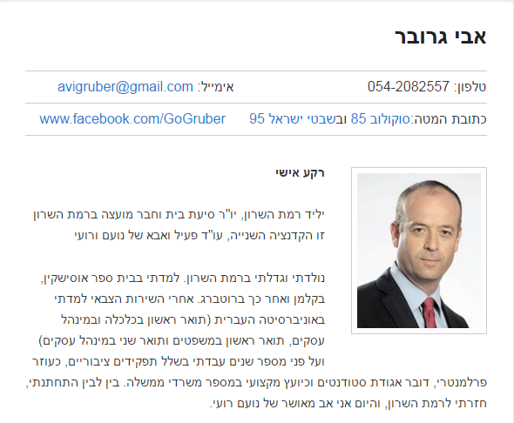
תכנים באתר – מידע על המועמדים

Slide 25
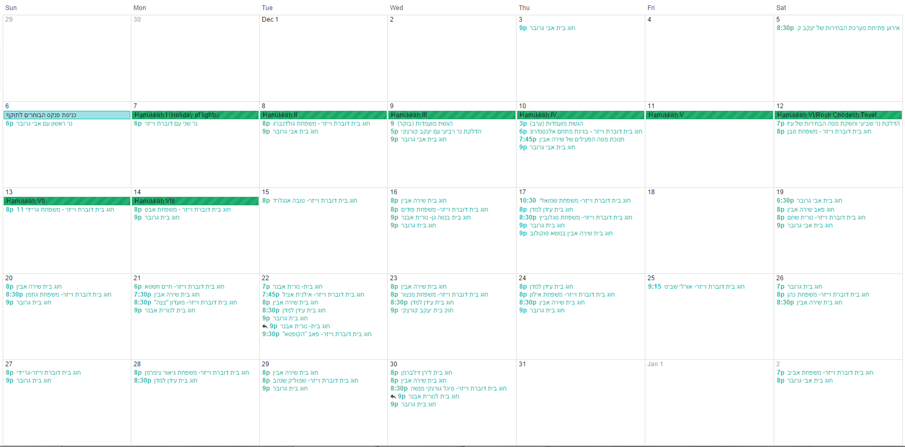
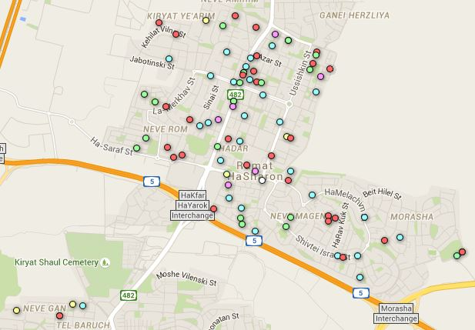
תכנים באתר – לו"ז חוגי בית
הנגשת Google Calendar ייעודי דרך ווידג'ט באתר

Slide 26
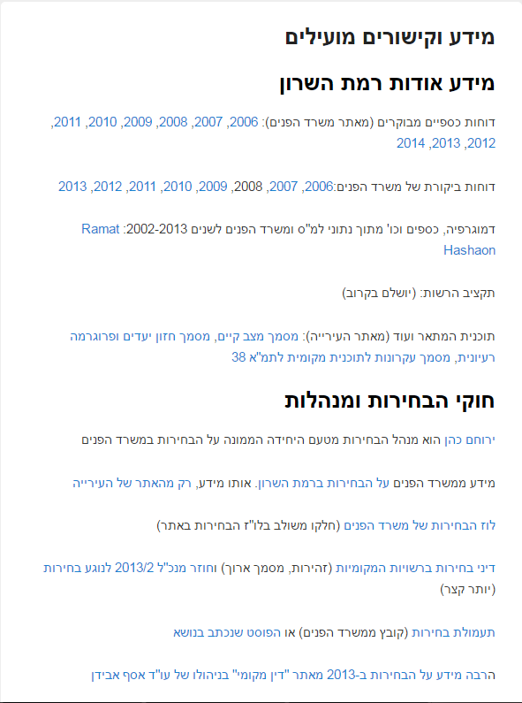
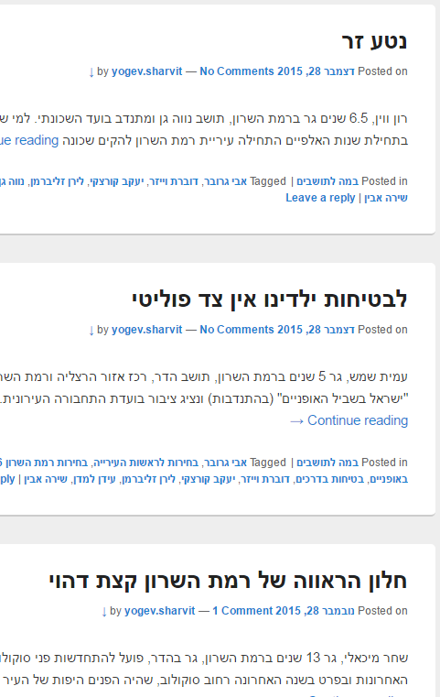
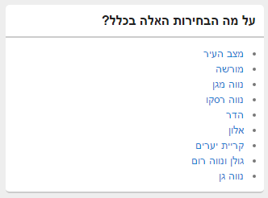
תכנים באתר – מידע על הרשות
מידע כללי
במה לתושבים
מידע על הרשות ועל כל שכונה
(עיבוד נתונים שלי)

Slide 27
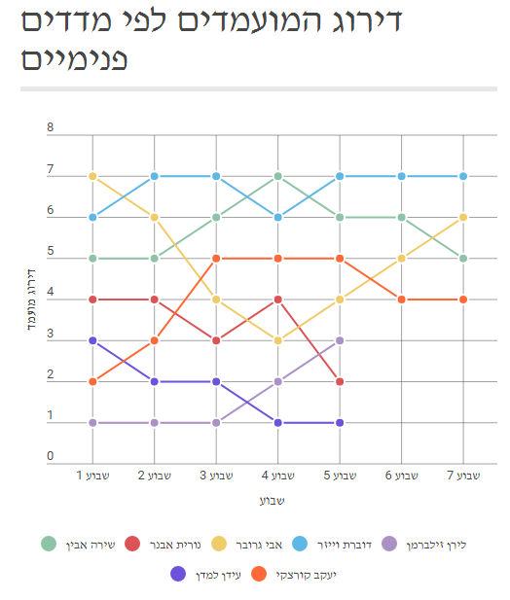
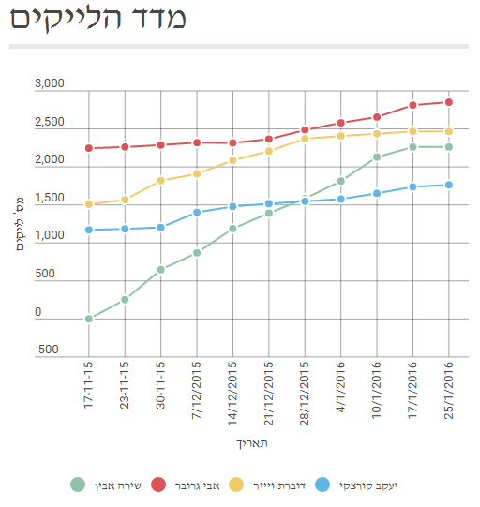
תכנים באתר – "מדד הפייסבוק"
הנגשת נתוני "ניראות" של המועמדים בפייסבוק לצורך יצירת עניין וכבסיס לפוסט שבועי
תזמון לימי שני בהם מתאפסת הסטטיסטיקה השבועית

Slide 28
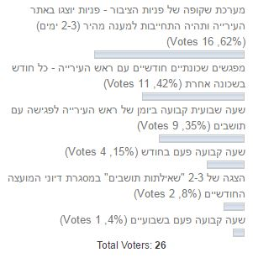
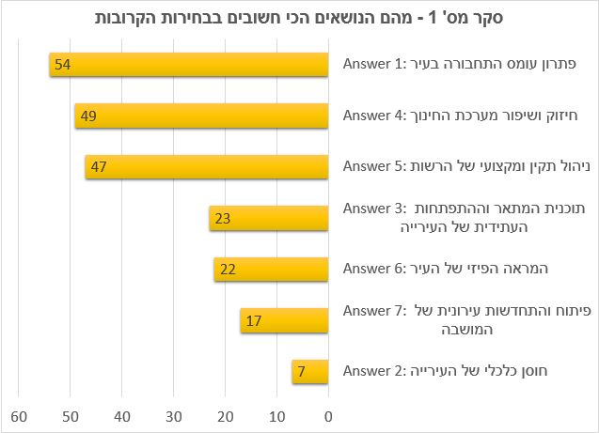
תכנים באתר – סקרים

